Slide 1
React分享
张凌康

Slide 2
React理念
组件生命周期
组件通信
JSX
state
props
虚拟dom
绑定原理实现的差异（react中绑定的数据没有任何限制）
FLUX
写界面的步骤

Slide 3
React理念
适合数据不断变化的应用
界面中一切皆为组件
组件就是状态机
单向数据流（ react-addons-linked-state-mixin ）
界面的整体刷新

Slide 4
组件生命周期
getDefaultProps
getInitialState
componentWillMount
render
componentDidMount
componentWillReceiveProps
shouldComponentUpdate
componentWillUpdate
componentDidUpdate
componentWillUnmount

Slide 5
组件生命周期
第一次渲染
getDefaultProps(只调用一次)
getInitialState
componentWillMount
render
componentDidMount

Slide 6
组件生命周期
props变化
componentWillReceiveProps
shouldComponentUpdate
componentWillUpdate
render
componentDidUpdate

Slide 7
组件生命周期
state变化
Unmount
shouldComponentUpdate
componentWillUpdate
render
componentDidUpdate
componentWillUnmount

Slide 8
组件通信
React组件很少需要暴露组件方法和外部交互
ReactOwner->child
child->ReactOwner
没有从属关系的组件

Slide 9
JSX
内置元素小写，自定义组件必须大写开头
内置元素非真正的html，className、htmlFor、style、小驼峰
{}绑定js表达式
动态传递属性或者多个属性{…props}
ref、key、 dangerouslySetInnerHTML
Html元素不接收html规范里不存在的属性

Slide 10
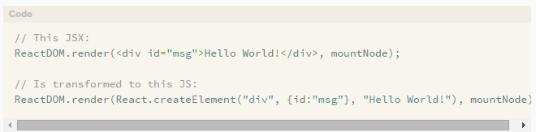
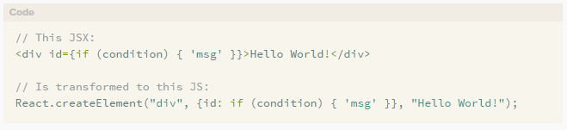
jsx

Slide 11
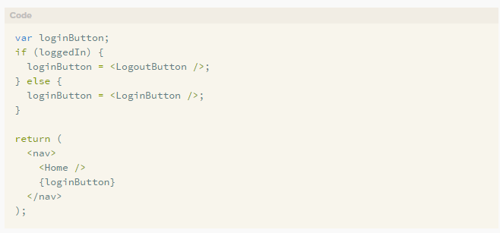
jsx

Slide 12
state
一个状态化组件需要的最少数据
不包含：
计算所得数据
React组件
常量
基于props的重复数据
this.setState({})&this.forceUpdate

Slide 13
props

Slide 14
虚拟dom

Slide 15
绑定原理实现的差异

Slide 16
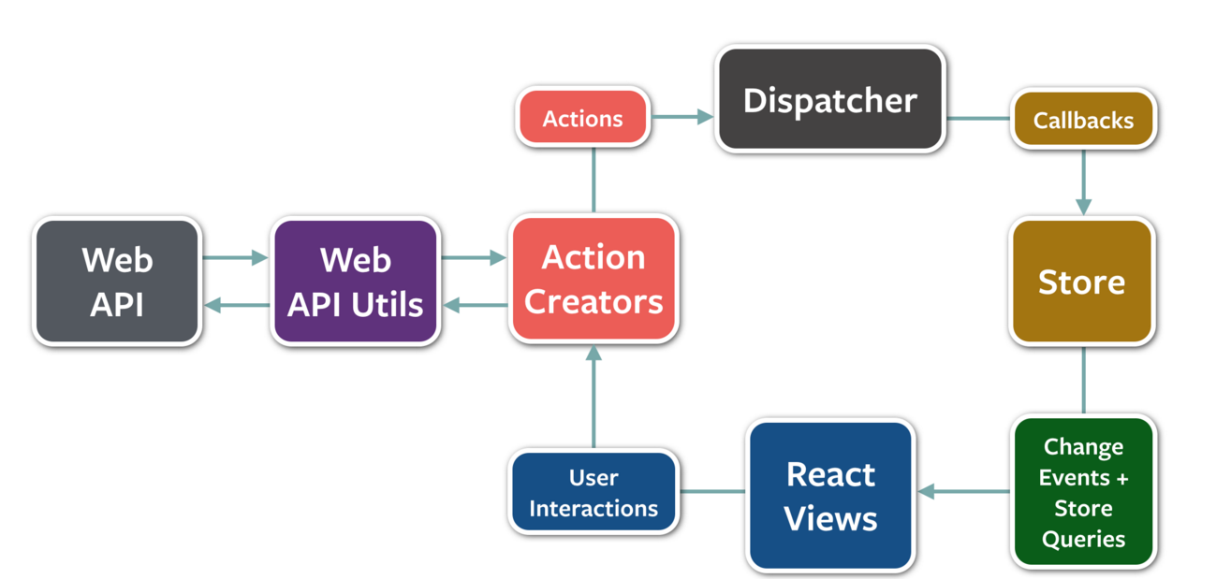
FLUX

Slide 17
写界面的步骤
拆分界面为组件树
创建一个静态版本
识别出最小的state
加入交互逻辑

